Slide 1
Урок русского языка
по теме:
«Собственные и нарицательные имена существительные. Большая буква в именах, отчествах и фамилиях»
МБОУ «Лицей№2» г. Астрахани.
Сотниченко С.В

Slide 2
Минутка чистописания:
фмл ффмл
Установи закономерность и продолжи.
Дайте характеристику звуку [ф].

Slide 3
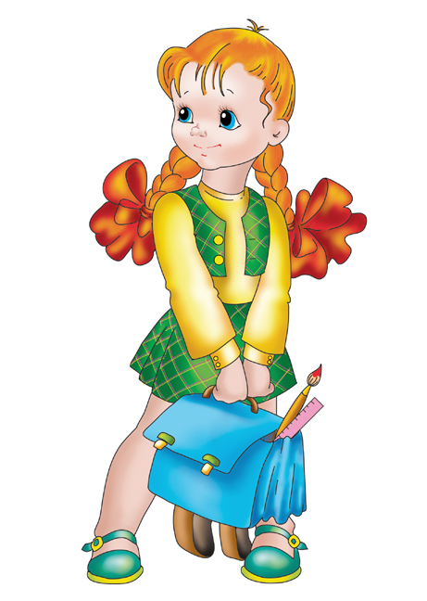

Slide 4
Оля Сапожникова Юля Кузнецова

Slide 5
М П А Б Д Я И В Ш
К Л О Ч Ф

Slide 6
М П А Б Д Я И В Ш
К Л О Ч Ф
Ф
л
а
м
и
и
Я

Slide 7
Фамилия
1. Наследуемое семейное наименование, прибавляемое к личному имени.Ф.,имя и отчество.
2. То же, что род (во 2 знач.).
3. То же, что семья.

Slide 8
фамилия

Slide 9
Учебник страница 56 «Страничка для любознательных»

Slide 10
Оля Сапожникова Юля Кузнецова

Slide 11
фамилия имя отчество

Slide 12
Тема урока: «Правописание большой буквы в фамилиях, именах и отчествах. Имя собственное, нарицательное»

Slide 13
На какие две группы можно разделить слова?
Алёнушка. Сестрица. Петрович. Боря. Брат. Титов. Медведев. Отец. Сергеевич.

Slide 14
Алёнушка | сестрица
Петрович | брат
Боря | отец
Титов
Медведев
Сергеевич
Дополни каждую группу своими словами. Запиши слова, которые пишутся с заглавной буквы.
Как вы думаете, эти слова называются имена собственные или нарицательные?

Slide 15
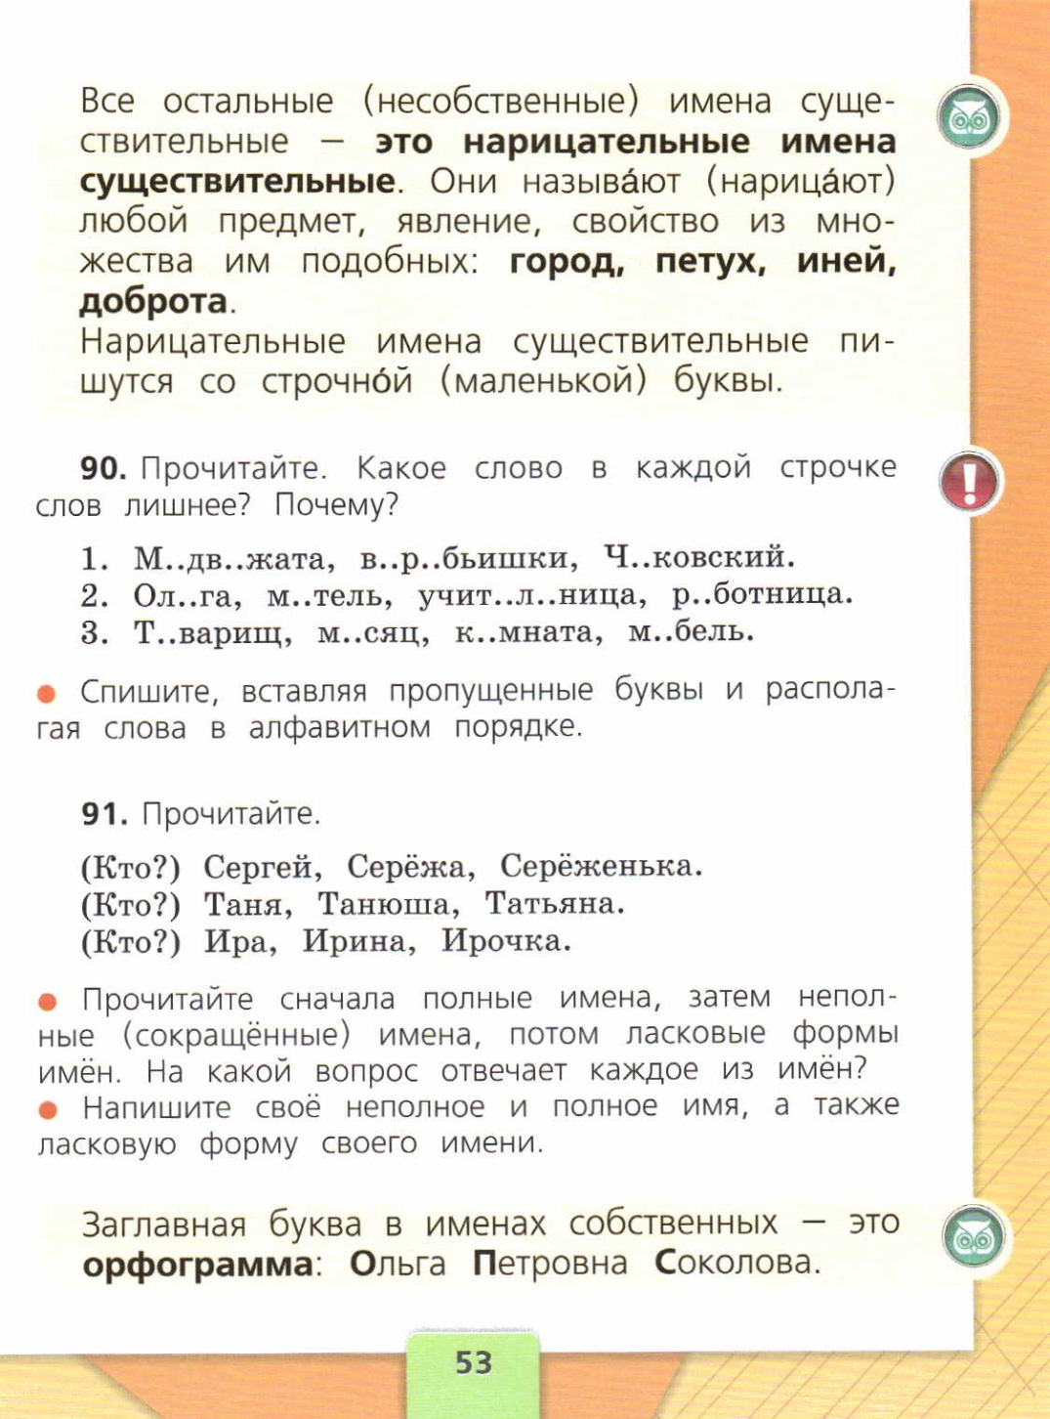
Прочитай правило. Выполни упражнение 90.

Slide 16
Клички животных
Географические названия
Имена собственные
Ф.И.О.
Имена сказочных героев

Slide 17
Физкультминутка

Slide 18
Ребусы:

Slide 19
В следующий раз все получится.
Старался, но не все получилось.
Я старался и все получилось!

Slide 20
Литература:
Русский язык 2 класс В.П. Канакина, В.Г. Горецкий
Толковый словарь Ожегова
Интеллектуальное развитие младших школьников на уроках русского языка Г. А. Бакулина
Справочное пособие по русскому языку 2 класс Е.А. Нефедова, О.В. Узорова
http://nsportal.ru/

